Slide 1

磁芯线圈
2025年05月20日
叶昌庆

Slide 2
线圈与磁芯参数
线圈参数
线圈内径（mm） | 层数 | 单层匝数 | 线径（mm） | 线圈高度（mm） | 线圈个数
36 | 14 | 50 | 0.6 | 30 | 3
36 | 14 | 75 | 0.6 | 45 | 3
36 | 14 | 100 | 0.6 | 60 | 3
96 | 14 | 100 | 0.6 | 60 | 3
146 | 14 | 100 | 0.6 | 60 | 3
磁芯参数
磁芯直径（mm） | 磁芯高度 | 磁芯个数
33.5 | 40 | 3
33.5 | 60 | 3
93.5 | 60 | 3
143.5 | 60 | 3

Slide 3
目录
利用磁环进行材料复数磁导率测试
将测得的材料磁导率代入磁芯线圈

Slide 4
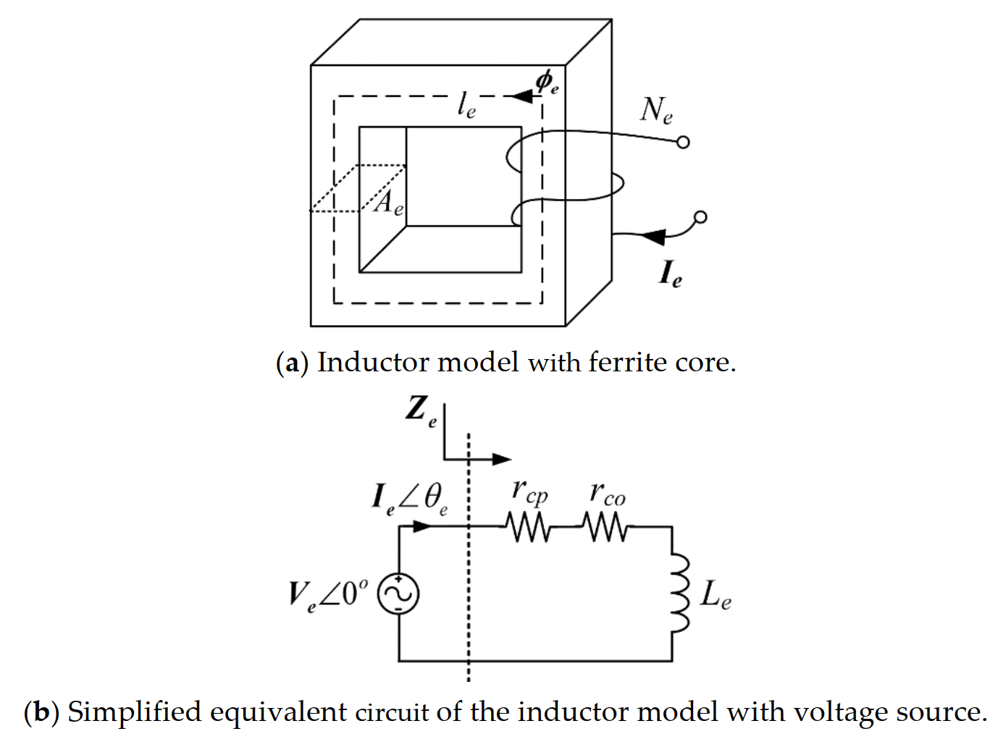
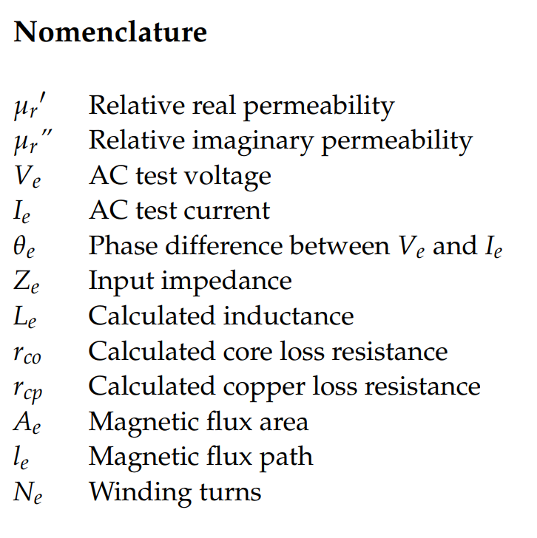

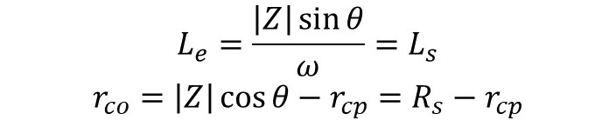

材料磁导率测试
忽略了分布电容， $r_{cp}由$空气芯的线圈电阻得到
文章中使用波形发生器和示波器进行测试
可以使用LCR表代替
$L_{s}$为等效串联电感
$R_{s}$为等效串联电阻
$$L_{e}=\frac{\left|Z\right|\sin{θ}}{ω}=L_{s}$$
$$r_{co}=\left|Z\right|\cos{θ}−r_{cp}=R_{s}−r_{cp}$$
Lee E S, Choi B G. Calculation methodologies of complex permeability for various magnetic materials[J]. Electronics, 2021, 10(17): 2167.

Slide 5
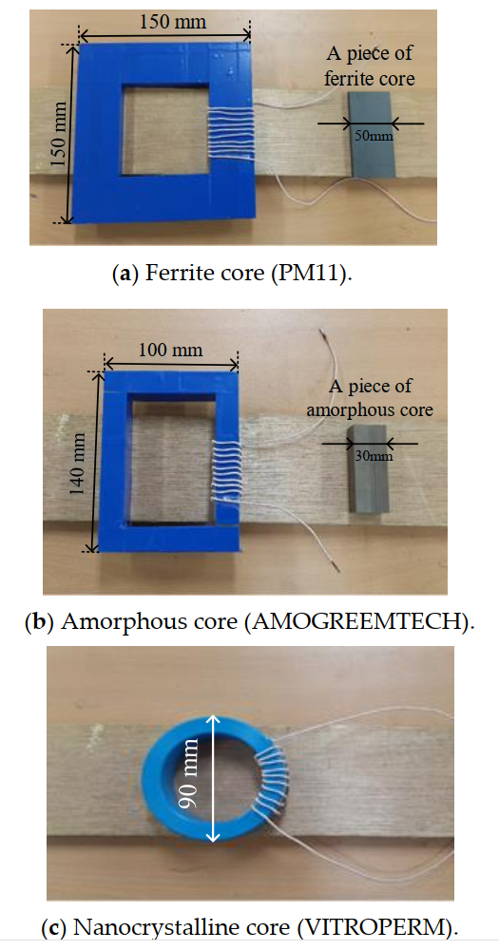
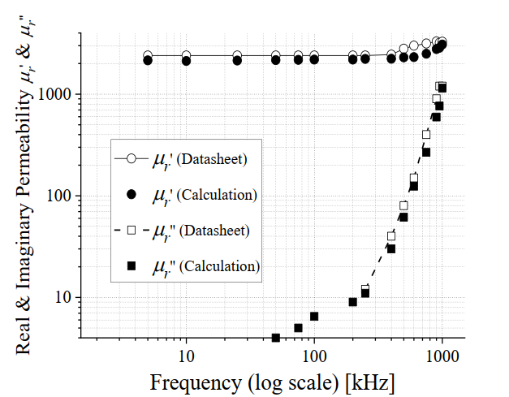
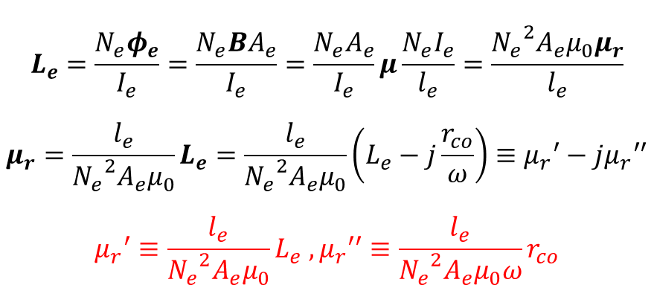
材料磁导率测试
$$L_{e}=\frac{N_{e}φ_{e}}{I_{e}}=\frac{N_{e}BA_{e}}{I_{e}}=\frac{N_{e}A_{e}}{I_{e}}μ\frac{N_{e}I_{e}}{l_{e}}=\frac{{N_{e}}^{2}A_{e}μ_{0}μ_{r}}{l_{e}}$$
$$μ_{r}=\frac{l_{e}}{{N_{e}}^{2}A_{e}μ_{0}}L_{e}=\frac{l_{e}}{{N_{e}}^{2}A_{e}μ_{0}}\left(L_{e}−j\frac{r_{co}}{ω}\right)≡{μ_{r}}^{′}−j{μ_{r}}^{′′}$$
$${μ_{r}}^{′}≡\frac{l_{e}}{{N_{e}}^{2}A_{e}μ_{0}}L_{e} , {μ_{r}}^{′′}≡\frac{l_{e}}{{N_{e}}^{2}A_{e}μ_{0}ω}r_{co}$$
使用封闭磁芯，认为不存在磁泄露
随机选用的商用磁芯能测出与手册相同的复数磁导率，基本可以认为磁导率虚部是材料的固有属性

Slide 6
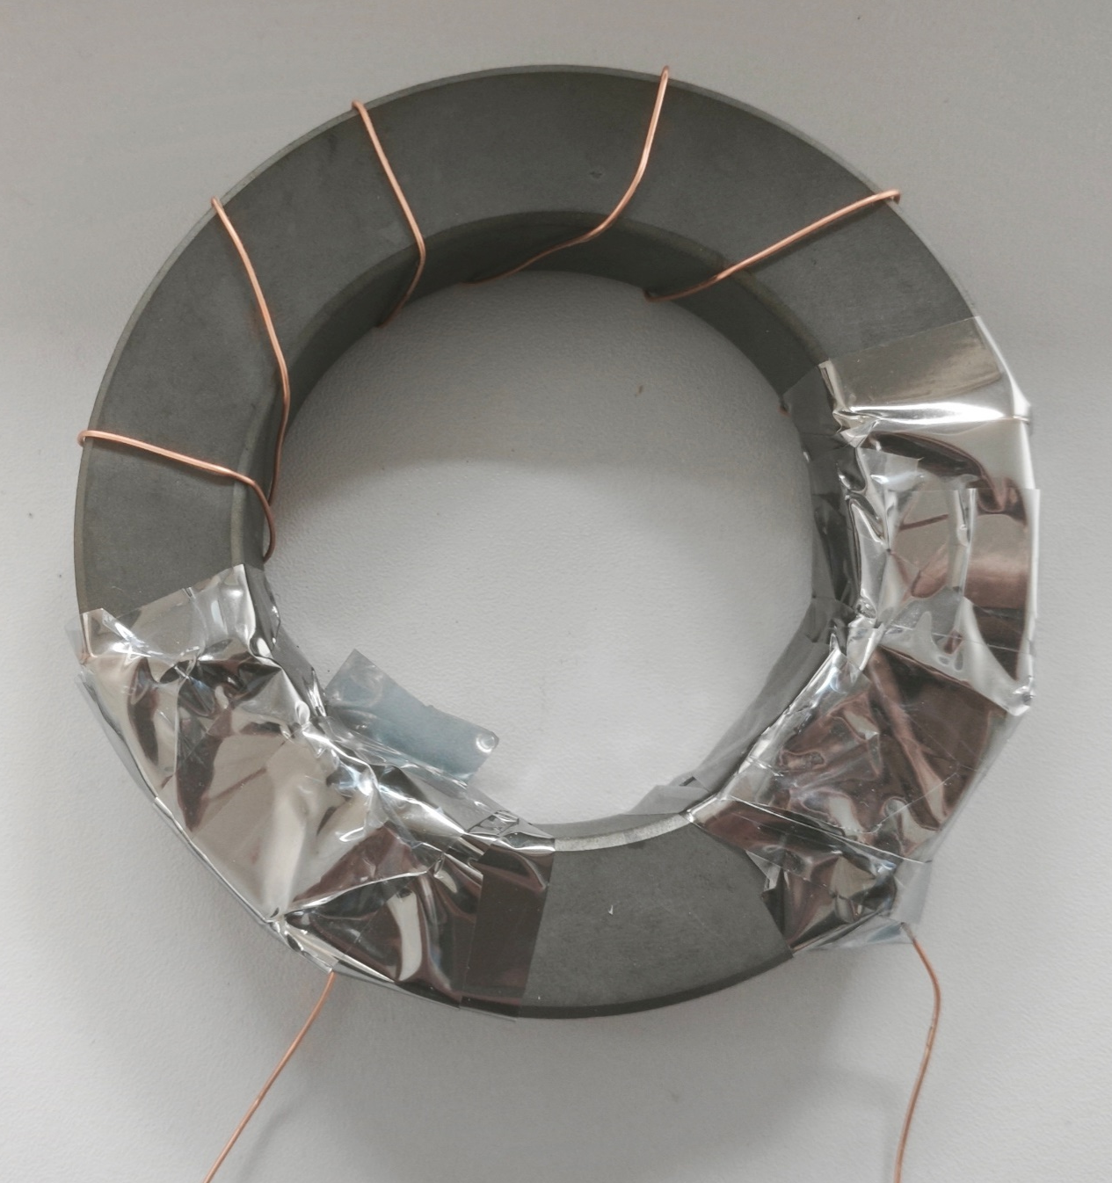
材料磁导率测试结果
 | 标称(mm) | core1 |  |  |  | core2
 |  | Test1(mm) | Test2(mm) | Test3(mm) | Ave(mm) | Test1(mm) | Test2(mm) | Test3(mm) | Ave(mm)
磁环内径 | 60 | 59.55 | 59.55 | 59.55 | 59.55 | 59.79 | 59.76 | 59.79 | 59.78
磁环外径 | 100 | 100.18 | 100.18 | 100.19 | 100.183 | 100.06 | 100.01 | 100.06 | 100.043
磁环厚度 | 20 | 20.04 | 20.05 | 20.05 | 20.0467 | 20.05 | 20.04 | 20.04 | 20.0433
线圈匝数：10
有效磁路截面积（mm2）： 407.2814 || 403.5057
有效磁路长度（mm）： 250.9085 || 251.0499
在整个磁环范围内进行绕制，能保证更小的磁泄露
匝数稀疏，线圈部分电阻暂时不需要考虑交流成分，
两只磁芯相对磁导率测试结果：
实部基本一致
虚部在低频段基本一致，高频段出现偏差（怀疑是线圈交流电阻不能忽略的影响，此时应该更加相信利兹线的结果）
测试结果具有一致性，但是与手册存在偏差

Slide 7
目录
利用磁环进行材料复数磁导率测试
将测得的材料磁导率代入磁芯线圈

Slide 8
SiPM测试结果
2025年05月20日
叶昌庆

Slide 9
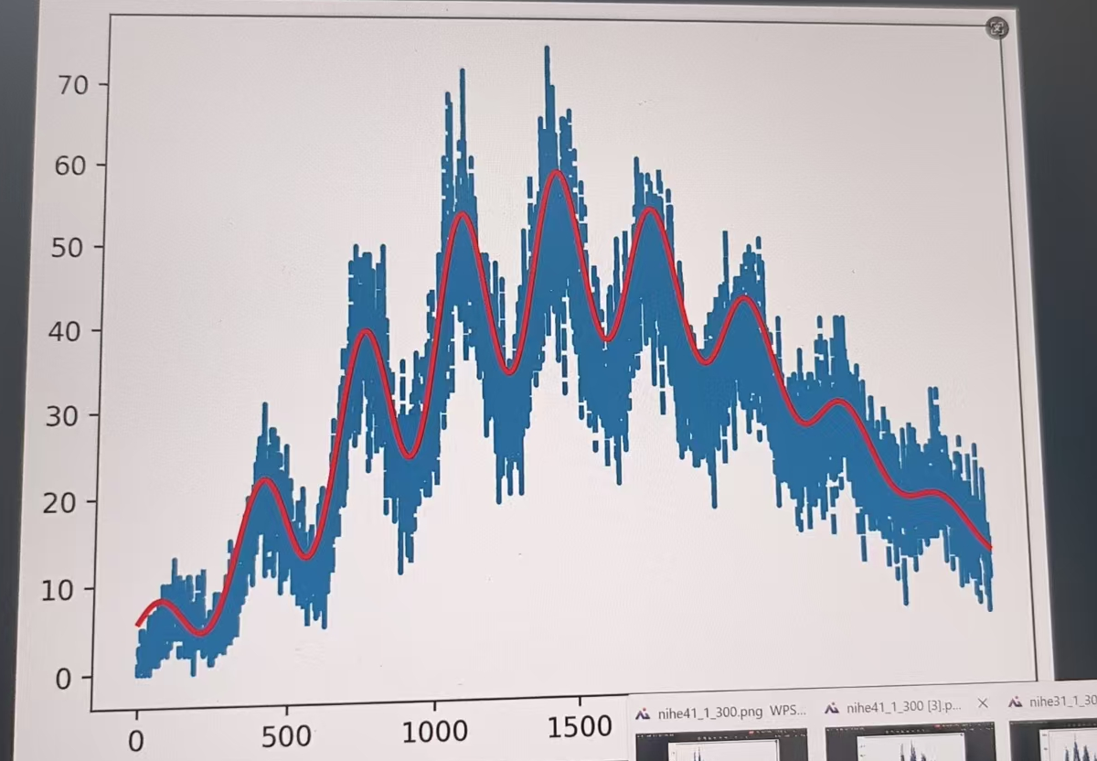
筛选数据测试结果
筛选数据后进行统计：
gain：10mV/photon
ADC counts

Slide 10
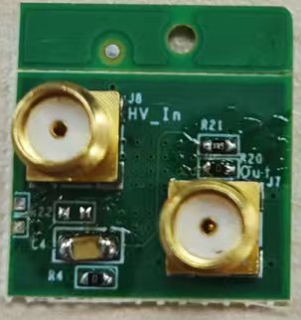
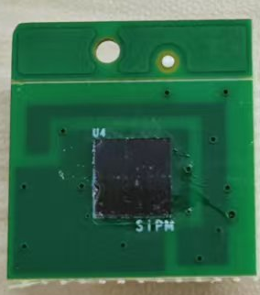
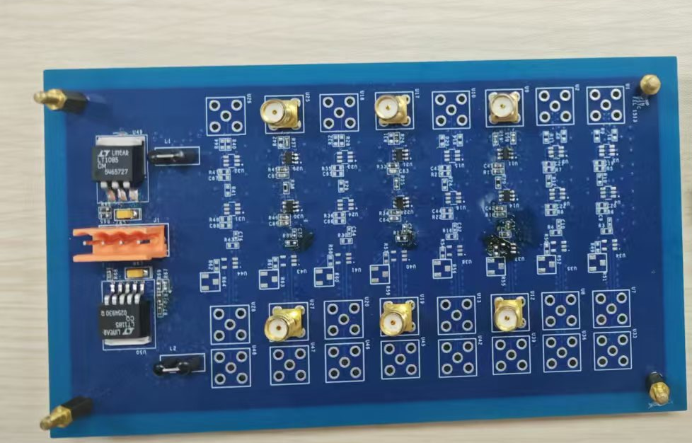
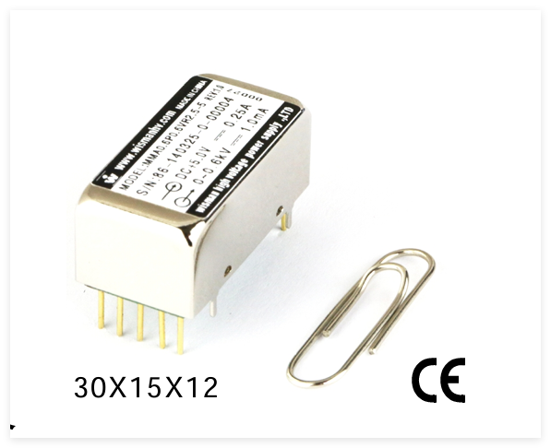
实验设备
SiPM 载板
  支持Standard output 和 Fast output
放大板：放大SiPM输出的信号
  将输入的电压信号放大105.6倍
  无成形
电源：用以为SiPM提供偏压
  提供更加稳定以及噪声更小的电源
示波器：6.25GS/s
  保证对ns级别的信号做精准采样

Slide 11
不筛选数据
暗计数堆积严重
使用Fast output 并且采用示波器外触发采数
在全暗的情况下，统计SiPM的暗计数
Bias电源：28.3V
示波器设置：6.25GS/s；DC50Ω input；1GHz bandwidth；统计1us内最大值
波形
最大值统计
样本数不足？

